Slide 1













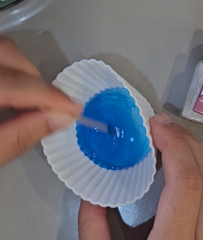
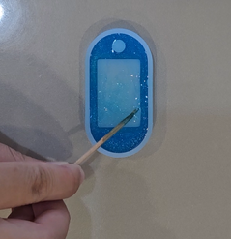
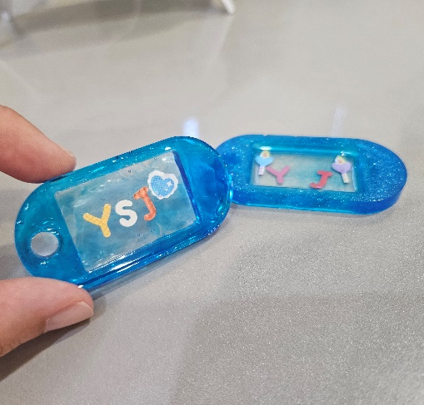


레진을 이용한 나만의 네임텍 만들기
UV 레진을 활용하여 나만의 이름표를 만들 수 있다
미술, 실과
초등학교 2~6학년
업무 담당 장학사가 유튜브 업로드 후 입력 예정
UV레진, UV램프, 네임텍 몰드, 조색제, 레터링 스티커, OHP 필름
• (조색) UV 레진에 조색제
(글리터 추가 가능)를 섞어
준비하기
• (제작) 몰드에 레진을 넣어 UV 램프로 경화시키기
• (마무리) 레터링스티커로
이름 이니셜을 붙이고 볼체인 연결하기
▸ UV레진 이용 시 창문을 열어 환기를 시킨다.
▸ 글리터 파우더(반짝이 가루)를 추가하여 반짝이는 이름표를 만들 수 있다.
▸ 레터링 이름표 대신 투명 시트지에 이름을 인쇄하여 사용 가능하며 스티커를 활용하여 학생들이
자유롭게 디자인할 수 있도록 하는 것도 좋다.
▸ UV램프를 이용할 때는 램프의 빛을 직접 바라보지 않도록 안내한다.

Slide 2
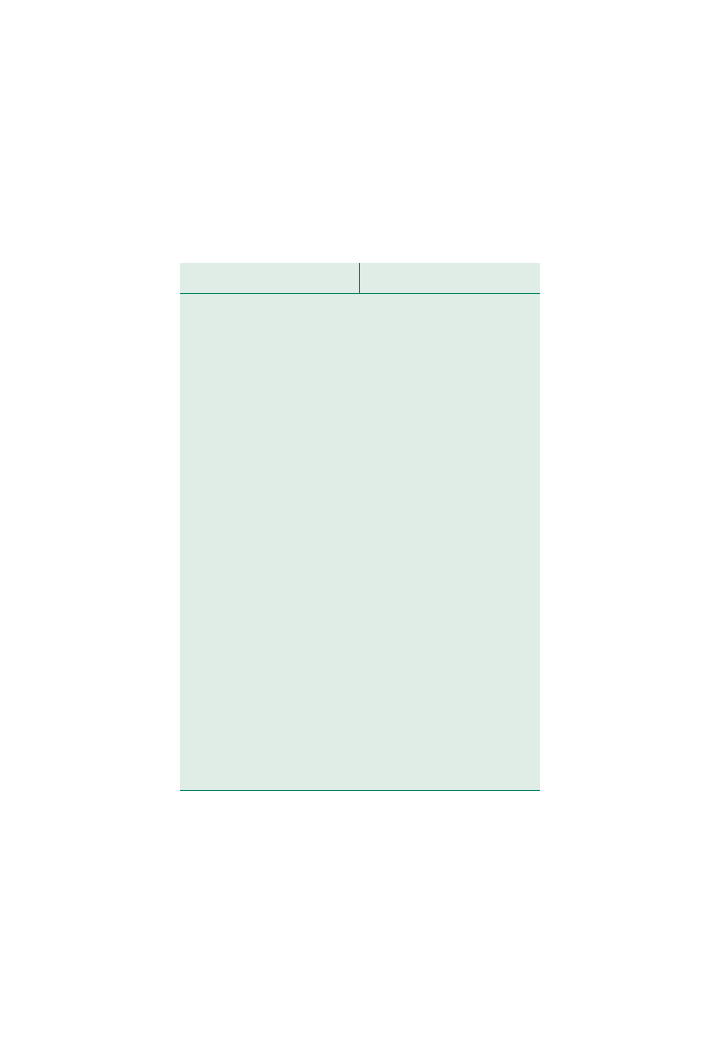



1. 나만의 네임텍을 구상해 봅시다.
- 내가 넣고 싶은 글자 (이니셜) :
- 배경 색 :
2. 필요한 준비물을 생각해 봅시다.
3. 네임텍을 디자인해봅시다.

